Slide 1
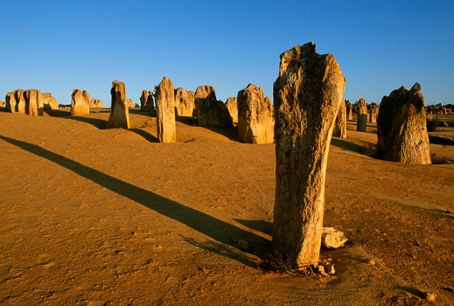
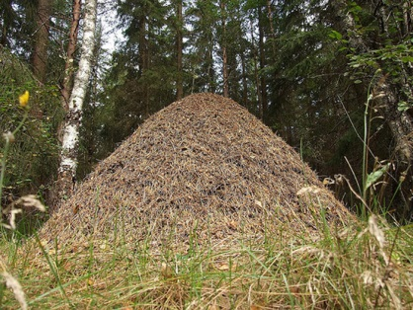
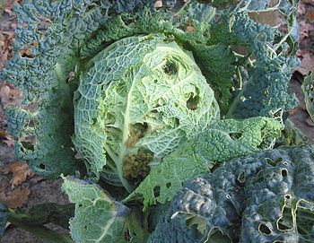
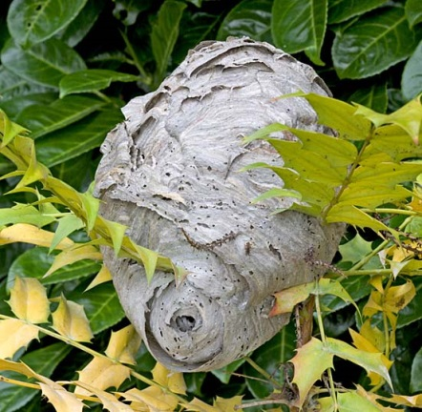
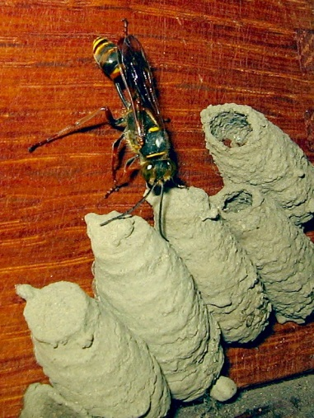
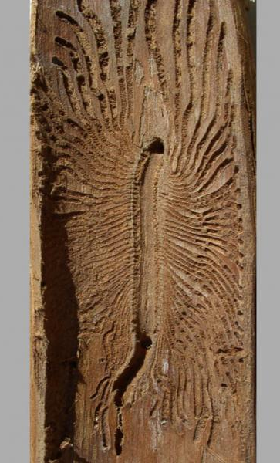
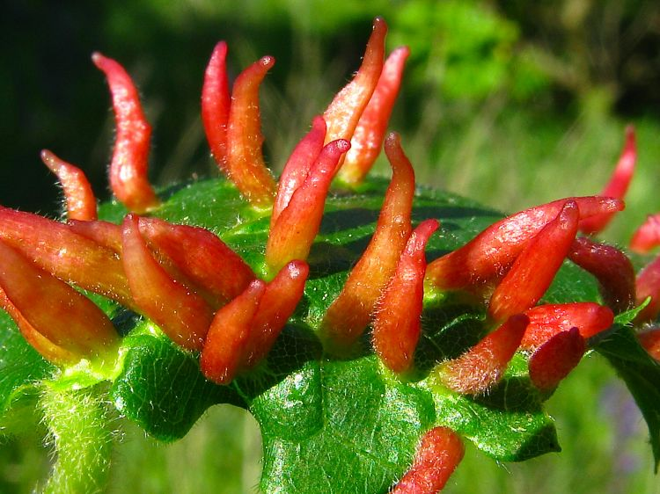
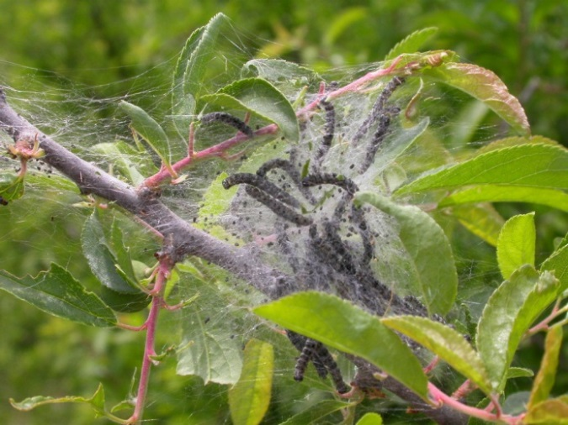
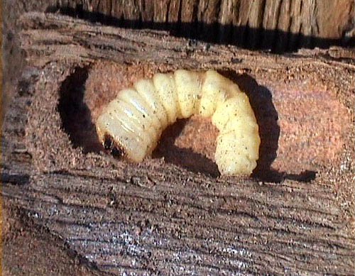
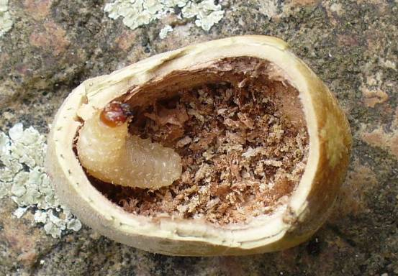
Základy entomologie
9. cvičení:
Pobytové stopy hmyzu

Slide 2
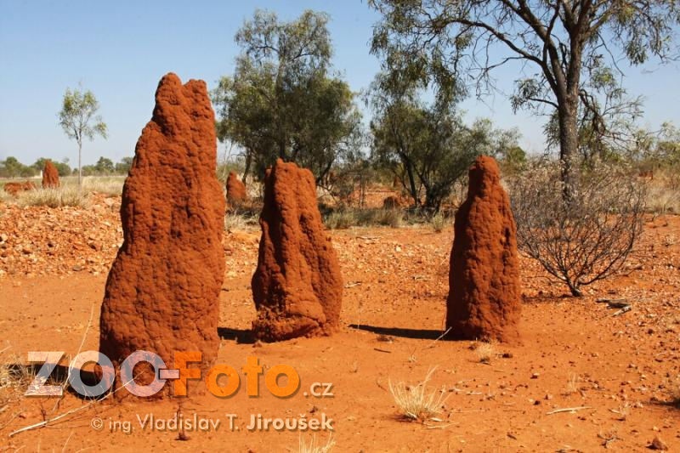
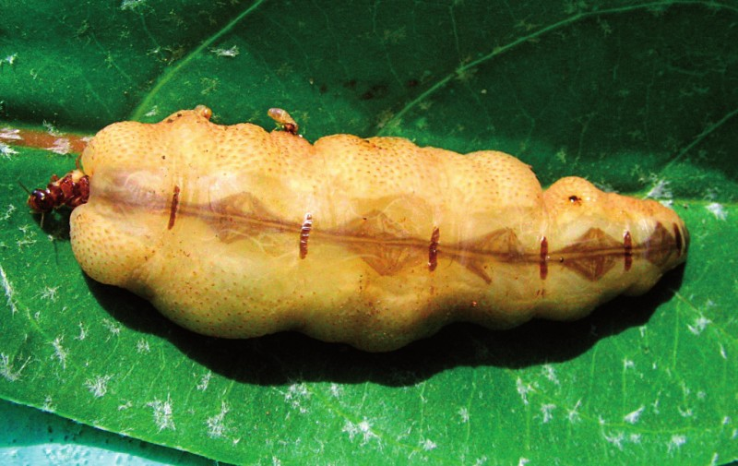

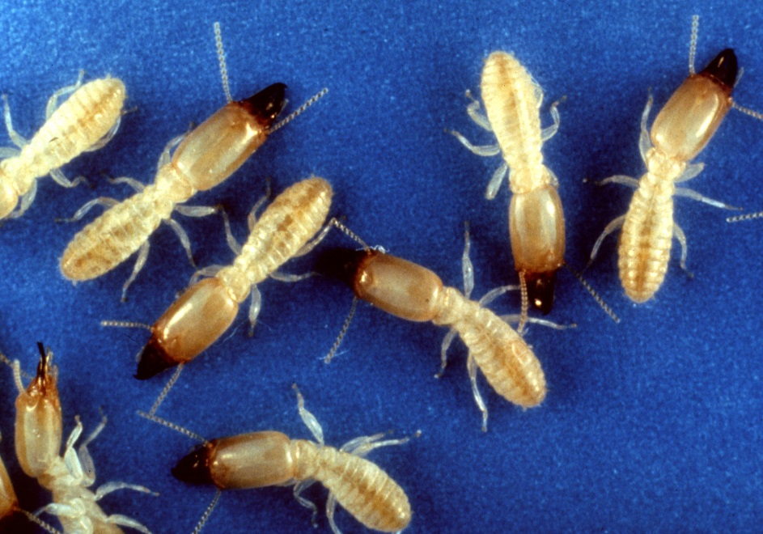
Pobytové stopy – stavby hmyzu
Sociální hmyz - Blattodea: Isoptera (sesterská skupina švábů)

Slide 3
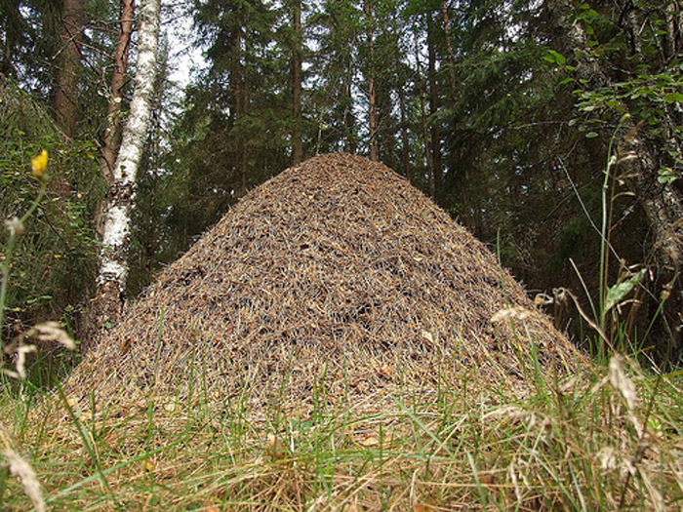
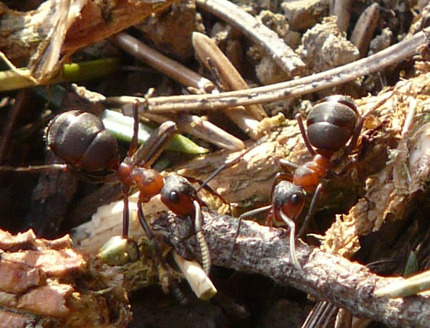
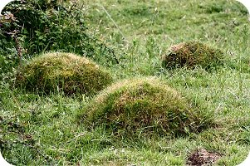
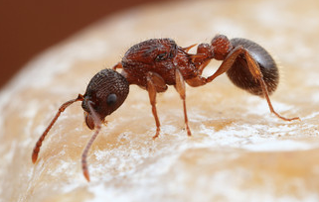
Sociální hmyz - Hymenoptera: Apocrita: Formicidae
- kupovitá hnízda
Formica sp. (Formicidae)
Myrmica sp. (Myrmicinae)
- žihadlo
- stopka ze 2 článků

Slide 4
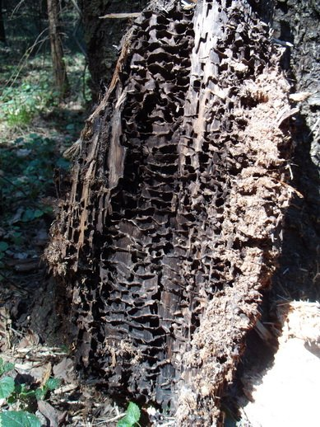
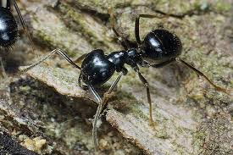
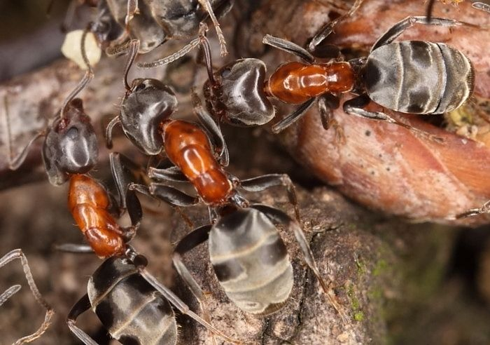
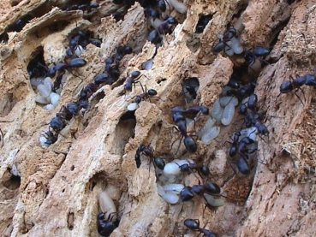
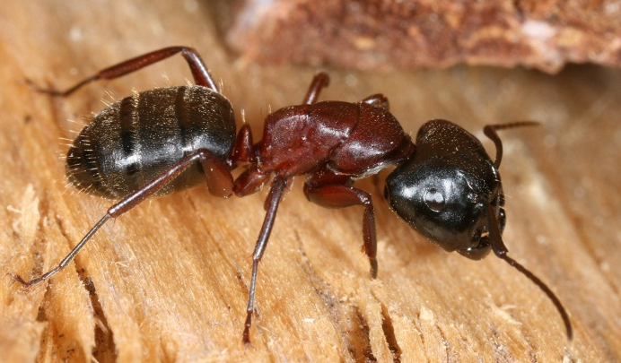
Sociální hmyz – Hymenoptera: Apocrita: Formicidae
- kartonová hnízda ze dřeva
Mravenec černolesklý
(Lasius fuliginosus)
Mravenec lužní
(Liometopum microcephalum)
Mravenec dřevokaz
(Camponotus ligniperda)

Slide 5
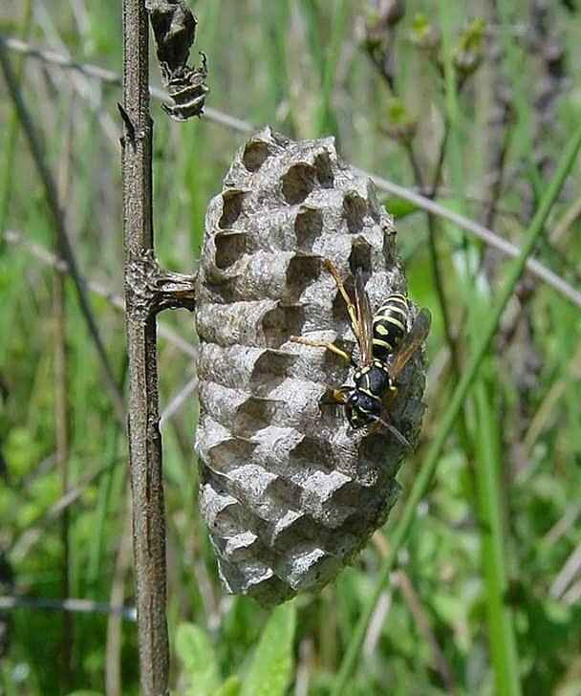
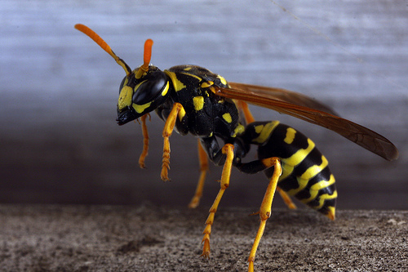
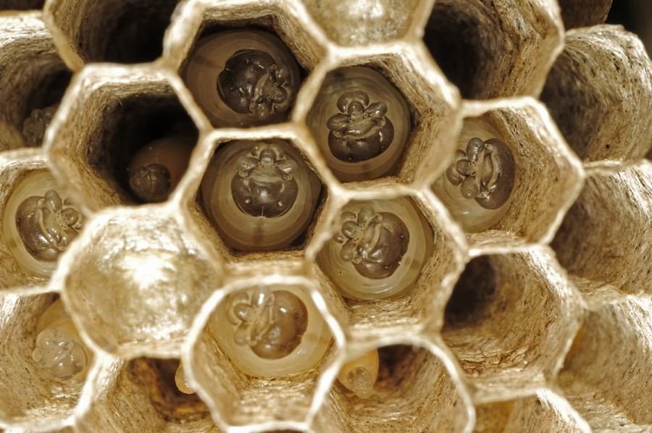
Sociální hmyz – vosy (Hymenoptera: Apocrita: Vespidae)
- papírová hnízda
Vosík francouzský
podčel. Polistinae

Slide 6

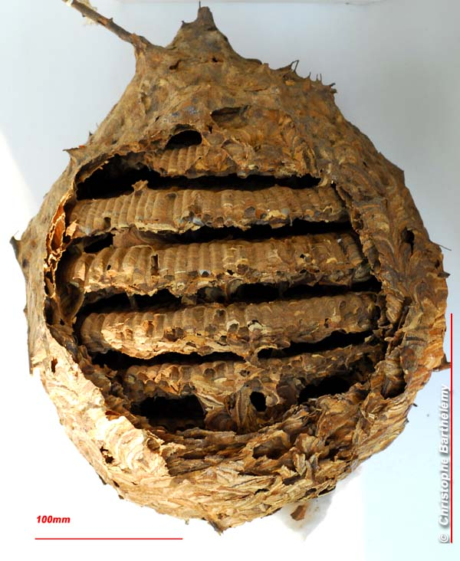
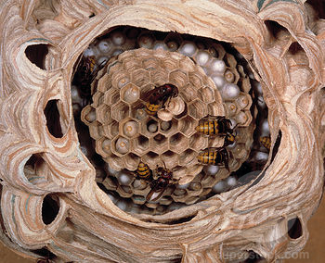
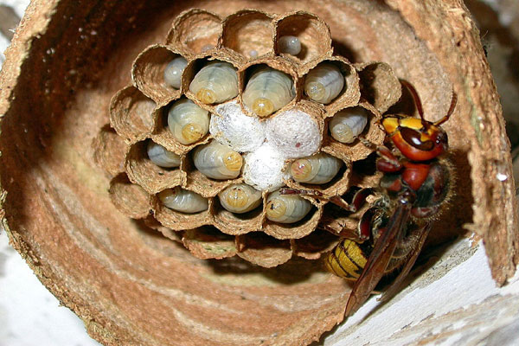
Vespa spp. (Hymenoptera: Apocrita: Vespidae)

Slide 7
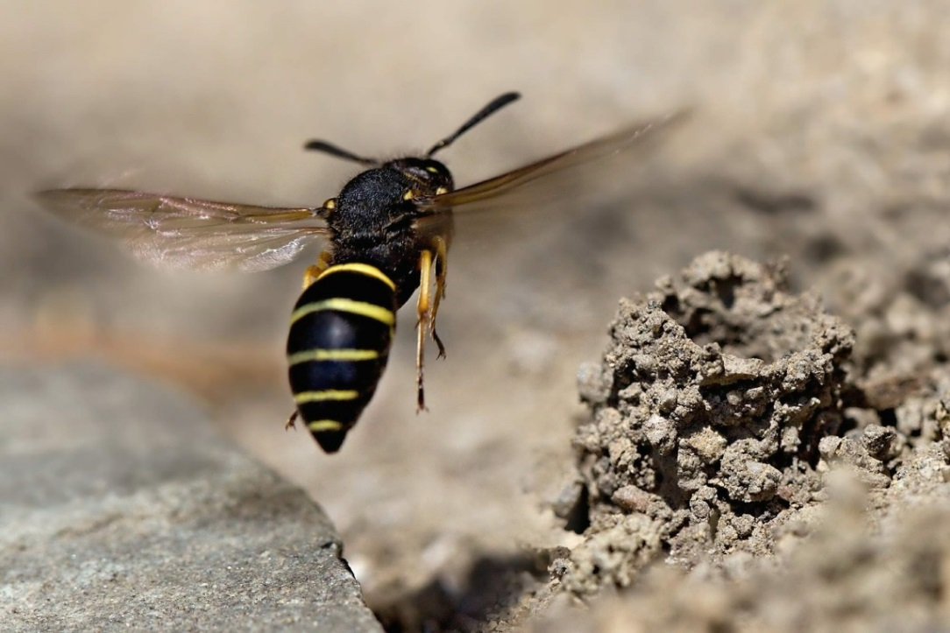
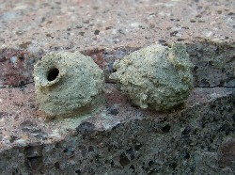
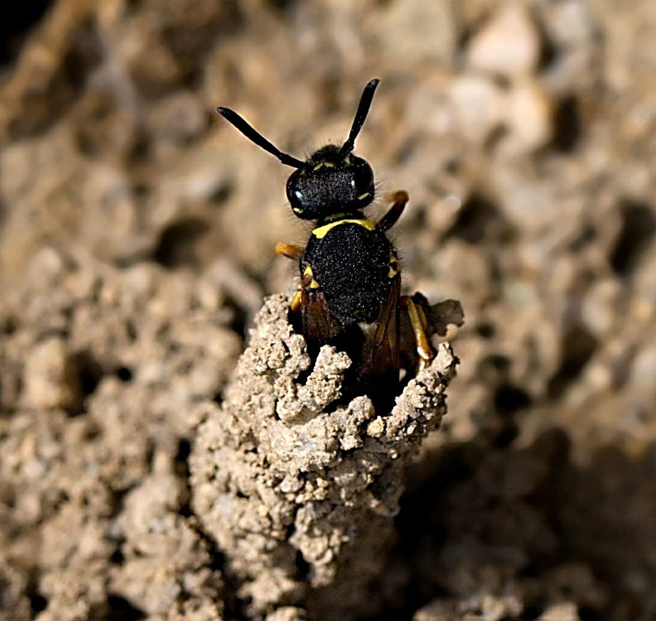
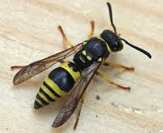
Jízlivky – Eumeninae (Hymenoptera: Apocrita: Vespidae)
Hrnčířka

Slide 8
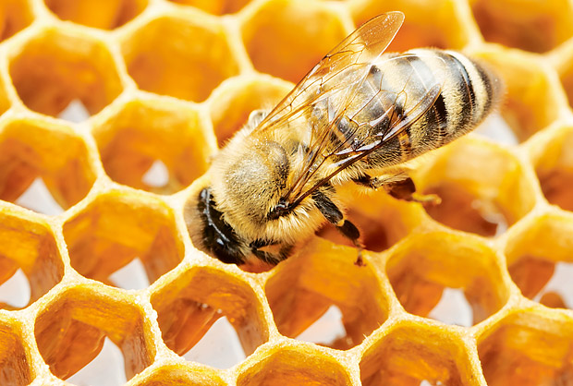
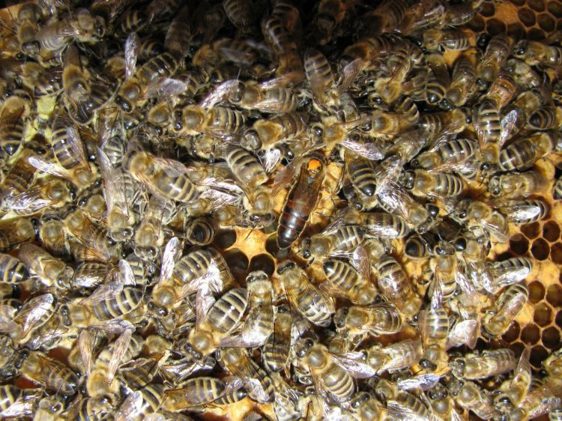
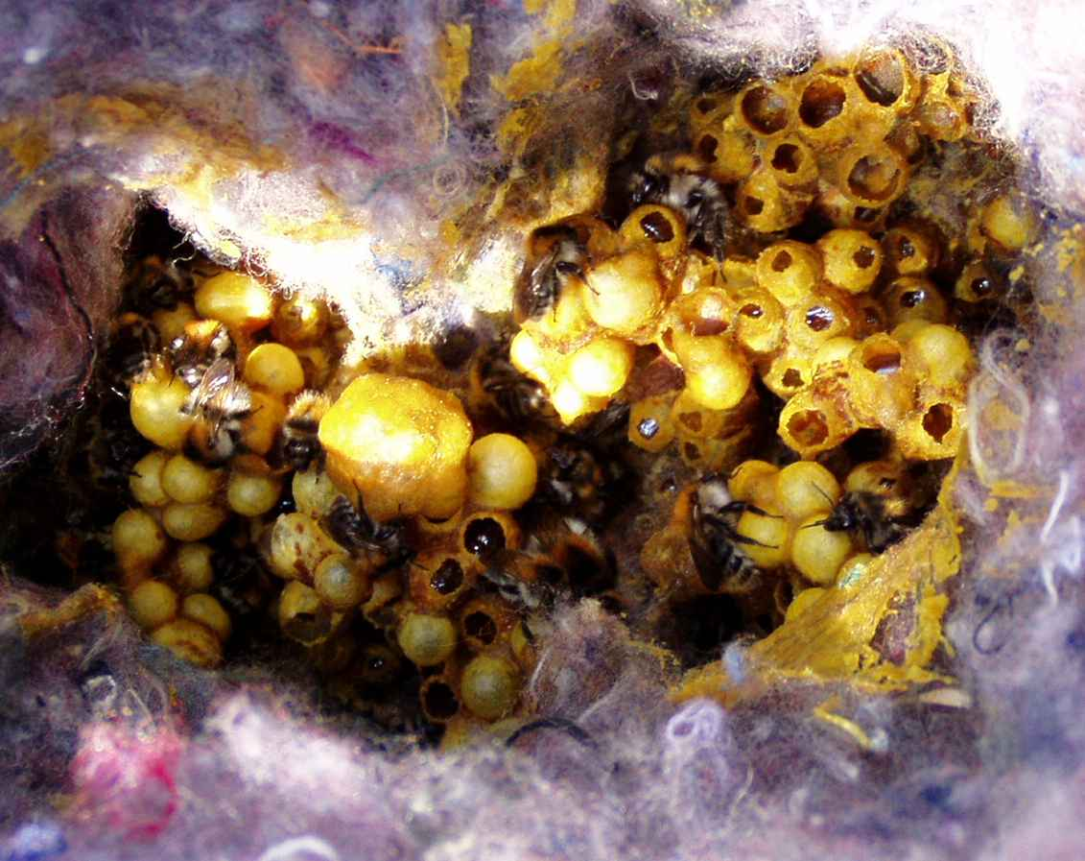
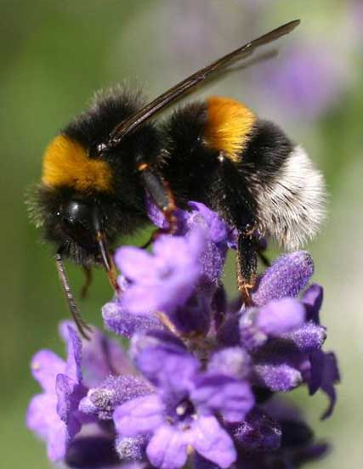
Včelovití - Apidae (Hymenoptera: Apocrita)
Včela medonosná
(Apis mellifera)
Čmelák zemní
(Bombus terrestris)

Slide 9
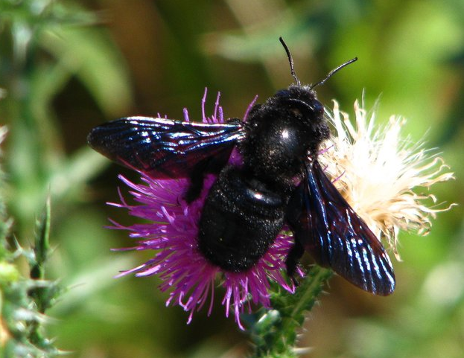
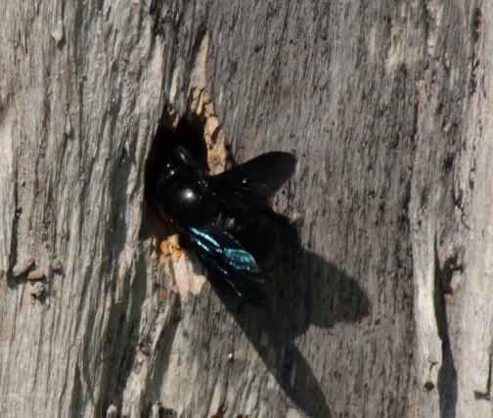
Samotářské včely – Hymenoptera: Apocrita: Apidae
Drvodělka fialová
(Xylocopa violacea)

Slide 10

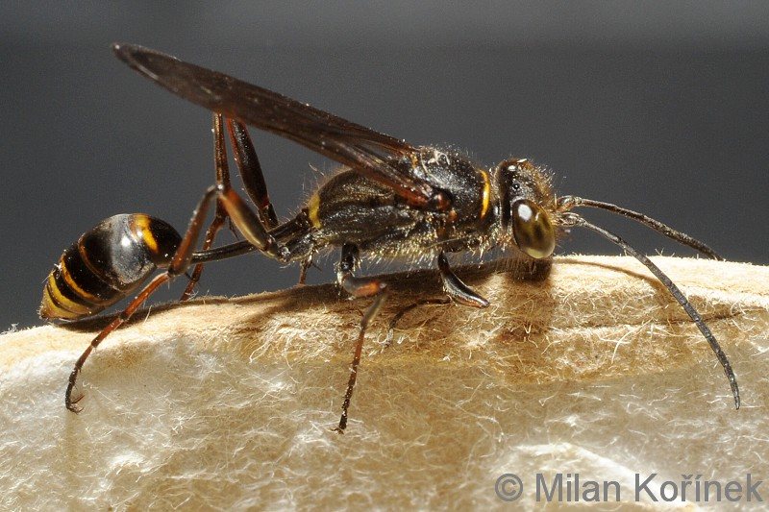
Kutilkovití - Sphecidae (Hymenoptera: Apocrita)
- hnízda v zemi nebo komůrky přilepené k podkladu
- predátoři hmyzu a pavouků
  Kutilka asijská (Sceliphron curvatum)
  – ve 20.letech min. století zavlečena do J.Evropy, expanze na S,
  - u nás od 90.let – dnes hojná – synantropní
  - hliněné komůrky – v každé 1 larva

Slide 11
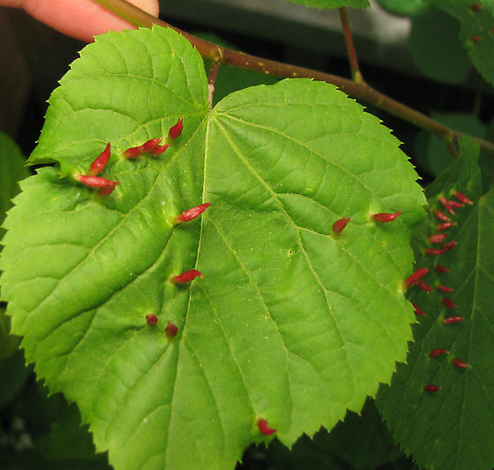
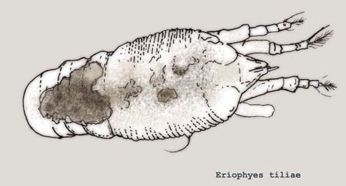
Pobytové stopy - hálky
Sametkovci - Acari: Prostigmata
Vlnovník lipový
(Eriophyes tiliae)

Slide 12
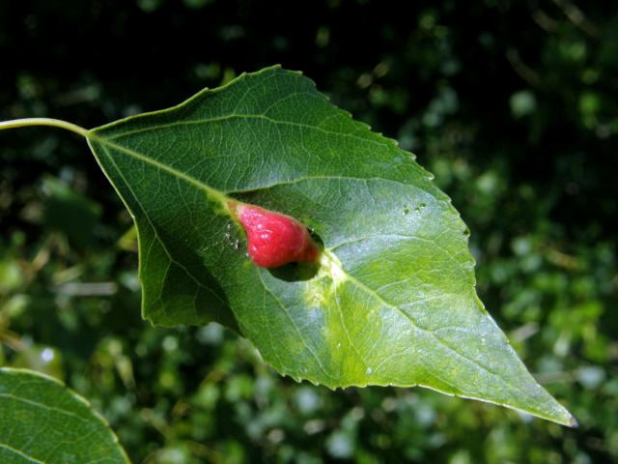
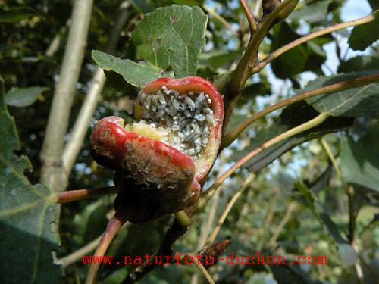
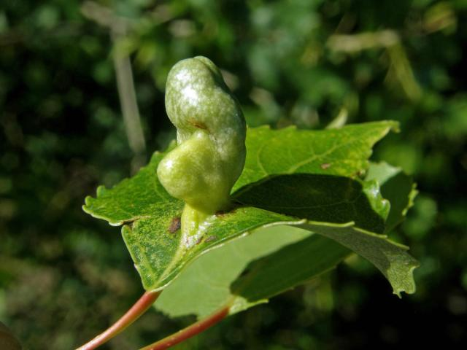
Pobytové stopy - hálky
Dutilky – Hemiptera: Sternorhyncha: Aphidoidea: Pemphigidae)
Dutilka listová
Dutilka topolová

Slide 13
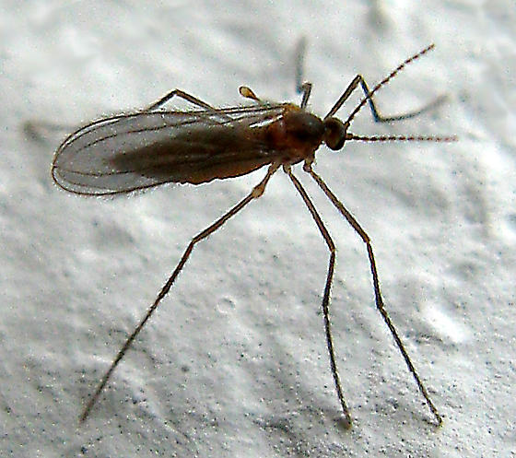
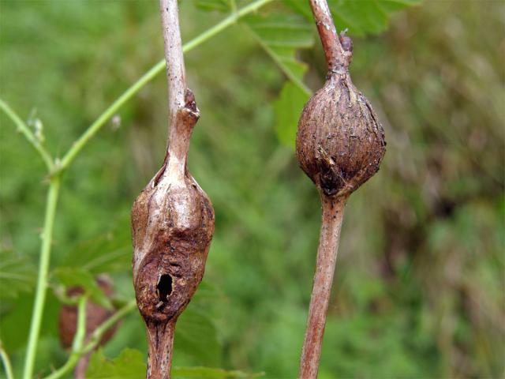
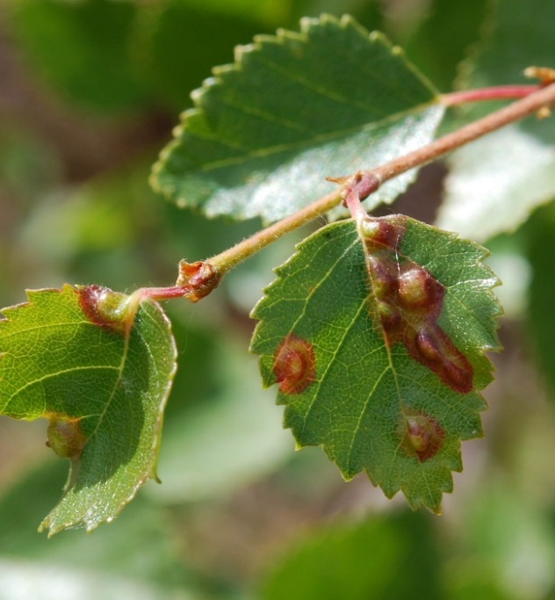
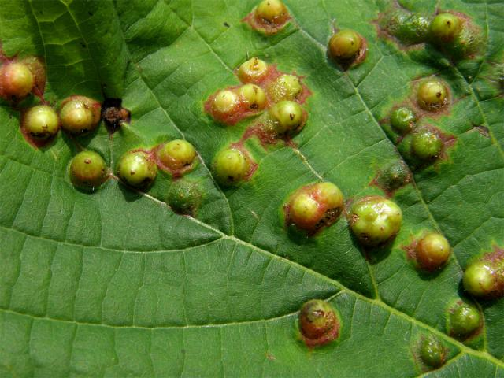
Bejlomorky - Cecidomyiidae (Diptera: Nematocera)
Bejlomorka malinová
Bejlomorka lipová

Slide 14
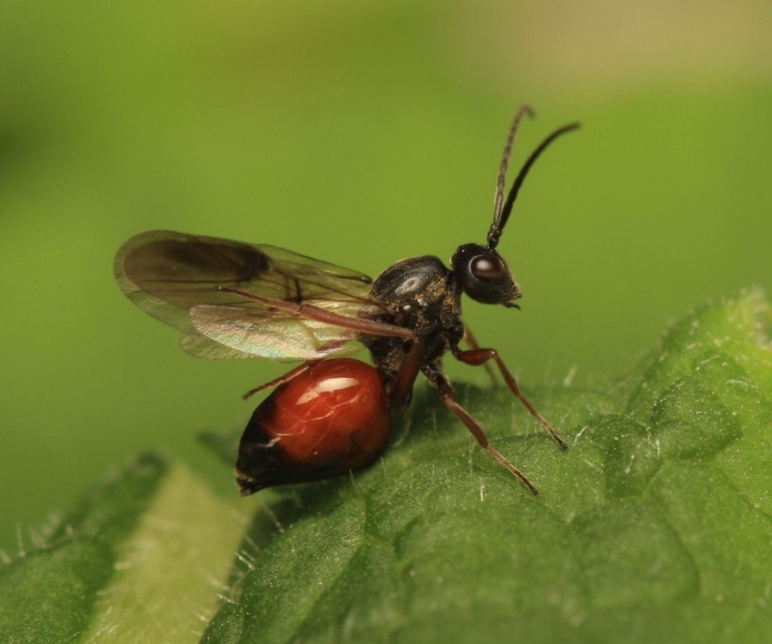
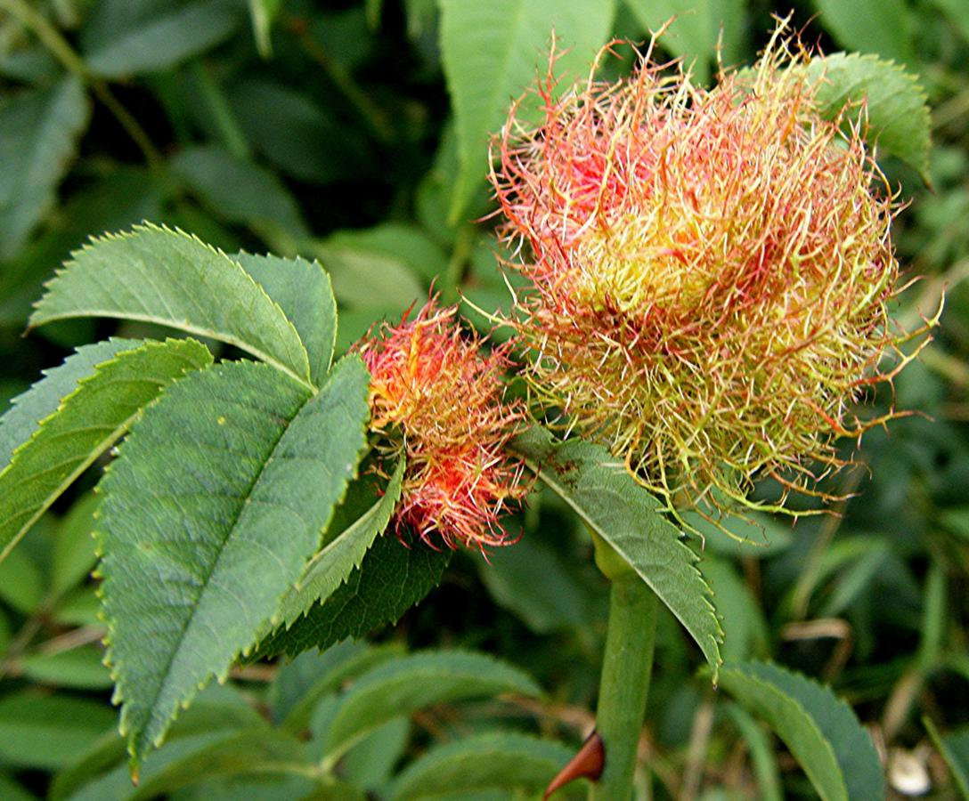

Žlabatky – Cynipidae (Hymenoptera: Apocrita)
- partenogeneze
Žlabatka růžová
(Diplolepis rosae)

Slide 15




Žlabatky – Cynipidae (Hymenoptera: Apocrita) - partenogeneze
Žlabatka dubová
(Cynips quercusfolii)
Žlabatka duběnková
(Andricus kollari)

Slide 16






Hemiptera – Auchenorrhyncha (Křísi)
Cercopidae (Pěnodějkovití)
Neuroptera (Síťokřídlí)
Myrmeleontidae (Mravkolvovití)

Slide 17


Pobytové stopy – žír, miny - škůdci
Nosatec lískový (Curculio nucum)
– Coleoptera: Curculionidae

Slide 18





Zobonosky – Coleoptera: Attelabidae

Slide 19




Tesařík obrovský (Cerambyx cerdo) - Coleoptera: Cerambycidae

Slide 20




Kousavec páskovaný (Cerambycidae) - dub
Kozlíček dvojtečný (Cerambycidae) - vrby
Krasec měďák (Coleoptera: Buprestidae) - borovice

Slide 21




Klíněnka jírovcová – Cameraria ohridella (Lepidoptera: Gracillariidae)
- u nás od r. 1993, šíření z Balkánu

Slide 22




Obaleči – Tortricidae (Lepidoptera)
Obaleč jablečný
Obaleč prýtový

Slide 23




Bělásek zelný (Pieris brassicae) – Lepidoptera: Pieridae

Slide 24






Předivky – Lepidoptera: Yponomeutidae
Bekyně velkohlavá – Lepidoptera: Lymantridae

Slide 25


Bourovčík jižní (Lepidoptera: Notodontidae)
borovice, cedr - holožíry
J Evropa
alergické reakce, anafyletický šok

Slide 26





Vrtule třešňová (Diptera: Brachycera: Tephritidae)
Vrtalka pórková
(Diptera: Brachycera:
Agromyzidae)

Slide 27




Kůrovci – Coleoptera: Curculionidae: Scolytinae
Bělokaz jilmový
Lýkožrout smrkový

Slide 28


Pilatky – Tenthredinidae (Hymenoptera: Symphyta)

Slide 29




Pamphillidae – Ploskohřbetkovití (Hymenoptera: Symphyta)
Ploskohřbetka smrková (Cephalcia abietis)
- vajíčka kolem jehlic - housenice spřádají předivový vak – v září padají na zem, kuklí se na jaře

